Slide 1
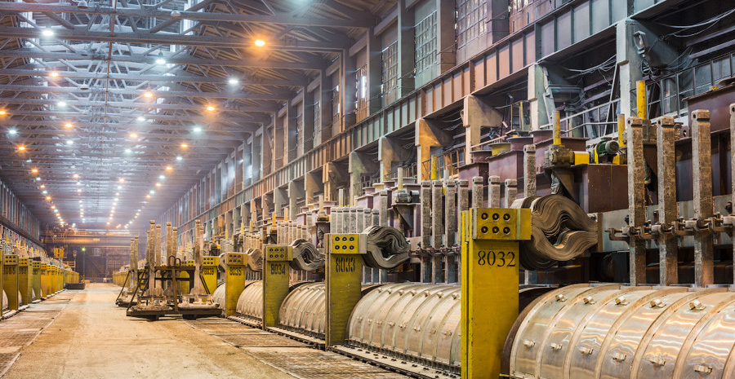
Электрохимическое получение металлов из расплавов
Галеева А.К.

Slide 2
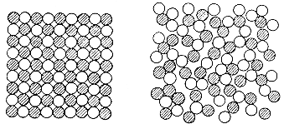
Строение расплавов
Наряду с дырочной моделью жидкости существует модель ячеек. Согласно этой модели каждая частица жидкости расположена в своеобразной ячейке, границы которой определяются взаимодействием данной частицы с соседними. В своей ячейке частица обладает большей свободой движения, чем в твердом теле, что и определяет жидкотекучесть. В соответствии с этой моделью при плавлении должно увеличиться расстояние между частицами жидкости, а координационное число оставаться неизменным. Рентгеноструктурный анализ расплавленных солей ионного типа показывает, что расстояние между частицами при плавлении не увеличивается, а, скорее, уменьшается, и координационное число становится, как правило, меньше. Следовательно, экспериментальные данные подтверждают дырочную модель расплавленных солей ионного типа. Молекулярным жидкостям больше соответствует ячейковая модель.
На рис. представлена плоская модель структуры ионного кристалла и ионного расплава в соответствии с теорией дырок. Расширение жидкости в отличие от расширения твердого тела происходит за счет образования дырок. Дырки уменьшают координационное число и создают известную свободу в перемещении частиц жидкости относительно друг друга.
Плоская модель совершенного ионного кристалла — а и расплавленной ионной жидкости — б. Темные и светлые кружки — ионы разного знака
В результате существенной перестройки структуры и перекрывания сфер искажения вокруг вакансий пpи температуре плавления скачкообразно возрастает объем соли, нарушается симметрия во взаимном расположении ионов. Последнее проявляется в том, что первый координационный радиус уменьшается, а второй — возрастает. При таком несимметричном расположении частиц в расплаве между сблизившимися ионами становится существенной поляризация ионов, расположенных вокруг центрального иона в первой координационной сфере. Связь между ними упрочняется по сравнению с их энергией связи в кристалле, становясь значительно больше, чем энергия связи ближайших аниона и катиона, принадлежащих первой и второй координационным сферам.

Slide 3
Плавкость расплавленных солей
Плавкость солей является важным технологическим свойством, которое определяет в конечном итоге выход по току, по энергии, потери солей за счет испарения, продолжительность работы электролизера и т.д
В основе всех гетерогенных равновесий, в том числе и равновесий между жидкостью и твердым телом, лежит правило фаз
S = K — f + 2
Число степеней свободы S в равновесной многофазной системе равно разности числа компонентов К и числа фаз f плюс 2. Число 2 в уравнении правомерно, если состояние системы определяют и температура, и давление. Для солевых конденсированных систем равновесие, как правило, не зависит от давления, и уравнение правила фаз приобретает вид
S = K — f + l

Slide 4
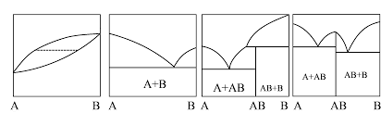
Плавкость расплавленных солей
Простейшие типы диаграмм плавкости
ж
ж
Ж
Ж
Ж+В
Ж+А
Ж+АВ
Ж+В
ж+А
Ж+В
Ж+А
Ж+АВ
Во всех диаграммах однофазные области, например область Ж и область S для непрерывных твердых растворов (рис. 1.3, а), являются, согласно правилу фаз, дивариантными: S = 2 – 1 + 1 = 2. В них можно менять два параметра (температуру и состав) без нарушения фазового равновесия в системе. В двухфазных областях, например Ж+А, Ж+В, Ж+АВ и т.д., по правилу фаз S = 2 – 2 + 1 = 1 система оказывается моновариантной — произвольно можно менять или состав, или температуру. Наконец, в трехфазных точках: е — эвтектике (фазы А, В, Ж), m — монотектике (фазы Ж1, Ж2, АВ) и еў — перитектике (фазы АВ, В, Ж) — система оказывается нонвариантной (S = 0) — нельзя менять ни один параметр без нарушения равновесия в системе
Для конгруэнтно-плавящегося соединения (см. рис. 1.3, г) состав жидкости соответствует составу соединения. Инконгруэнтно-плавящееся соединение (см. рис. 1.3, в) разлагается до плавления, и состав жидкости не совпадает с составом соединения. Если две соли с общим анионом АХ и ВХ имеют чисто ионное строение, а катионы An+ и Вn+ имеют близкую поляризующую силу (nе/r 2 ) и размеры их близки (г), то катионы легко заменяют один другого, что проявляется в полной смешиваемости как в жидкой, так и в твердой фазах. Таковы, например, системы NaCl–KCl, KCl–LiCI, KCl–CsCI, KCl–RbCl, Na2S04–Li2S04, BaF2–SrF2 и т.д.

Slide 5
Физико-химические свойства расплавленных систем
Среди многочисленных физико-химических свойств солевых систем помимо плавкости важное технологическое значение имеют плотность, вязкость, поверхностное натяжение, летучесть, электропроводность, термодинамическая активность (связанная с комплексообразованием в системе) и диффузия. Как правило, эти свойства у чистых индивидуальных солей, разлагающихся при электролизе, являются неблагоприятными
Используя смеси двух, трех и более солей, удается получить электролиты с приемлемым сочетанием технологических свойств. Температура плавления индивидуальных солей изменяется от 1000 °C (NaF, BaCl2 — ионные расплавы) до 194 °C (А1С13, являющийся молекулярной жидкостью). Для ионных расплавов характерны невысокие значения коэффициентов температурного расширения (2,9–6,4) · 10–4 г/(см3 · °C), а для молекулярных жидкостей — значительные (14,4–25,0) · 10–4 г/(см3 · °C). Сами значения плотности изменяются в широких пределах: от 1,32 г/см3 для А1С13 до 4,91 г/см3 для РbСl2. Вязкость молекулярных жидкостей значительно превосходит вязкость ионных расплавов.
Температуры кипения чисто ионных солей выше, чем солей с ковалентной связью, где при испарении преодолеваются слабые силы взаимодействия между молекулами. Переход от хлоридов металлов 1-й и 2-й групп к хлоридам металлов 3-й группы также сопровождается понижением температуры кипения, что связано с увеличением доли ковалентных связей. Для чисто молекулярных соединений, типа хлоридов алюминия (182,7 °C), бора (12,5 °C), углерода (76,8 °C) и других, температура кипения имеет тот же порядок, что и для воды.
Более высокая по сравнению с водными растворами (на порядок величины) электропроводность ионных расплавов дает возможность для существенной интенсификации электрометаллургических процессов. Числа переноса катионов щелочных металлов (t+) в хлоридах понижаются по мере роста радиуса катиона. В расплавленном криолите практически весь ток переносится ионами Na+ (tNа + = 1), алюминий же входит в состав громоздких комплексных анионов и в переносе тока участия практически не принимает. Таким образом, физико-химические свойства индивидуальных расплавленных солей определяются характером реализующейся в них химической связи (ионной, ковалентной и т.д.).

Slide 6
Растворимость в расплавленных солях металлов, сплавов и газов
Особенностью расплавленных солей является заметная растворимость в них продуктов электролиза: металлов, сплавов и газов, что может приводить к значительному снижению выхода по току из-за обратного взаимодействия продуктов. Растворимость металлов в расплавленных солях определяется температурой и составом солевой фазы. Так, при 811 °C в NaCI растворяется 2,8 ат.% натрия, а при 1000 °C — 33 ат.%. В MgCl2 при 720 °C растворяется 0,55 ат.% Mg, а при 900 °C — 1,28 ат.%. Процесс растворения может быть представлен химической реакцией образования ионов низшей валентности:
Mg + MgCl2 = 2MgCl
В соответствии с константой равновесия реакции (1.11) понижение активности MgCl2 в расплавленном электролите должно пропорционально уменьшать растворимость металлического магния в соли. Действительно, в расплаве KCl–MgCl2 (fMgCl2 = 0,01) растворяется при 700 °C лишь 0,004% магния, что на два порядка меньше растворимости магния в MgCl2.
Специфично для расплавов солей также явление «катодного рафинирования», открытое Ю.К. Делимарским, О.Г. Зарубицким и др. Исходный сплав Pb + 4%Bi катодно поляризуют в расплаве NaCl. При этом имеет место реакция
3Na+ + 3e + Bi = Na3Bi в основе процесса катодного рафинирования лежит явление растворимости в расплавленных солях металлических соединений солевого типа со значительной долей ионной составляющей химической связи. Процесс растворения в расплавах инертных газов (гелий, аргон, азот и т.д.) эндотермичен. Причем растворимость возрастает с увеличением радиусов аниона и катиона (от LiCl к CsCl, LiF — LiJ на 1,5 порядка) и уменьшается с увеличением размера газовой молекулы. Эти закономерности свидетельствуют о физическом механизме растворения в расплавленных солях инертных газов с образованием растворов внедрения.

Slide 7
Кинетика анодных процессов
Результаты электрорафинирования металлов и сплавов во многом определяются избирательностью анодных процессов. Для правильной их организации полезную информацию дает изучение анодной поляризации в расплавленных солевых электролитах как жидких металлов-растворителей, так и сплавов на их основе.

Slide 8
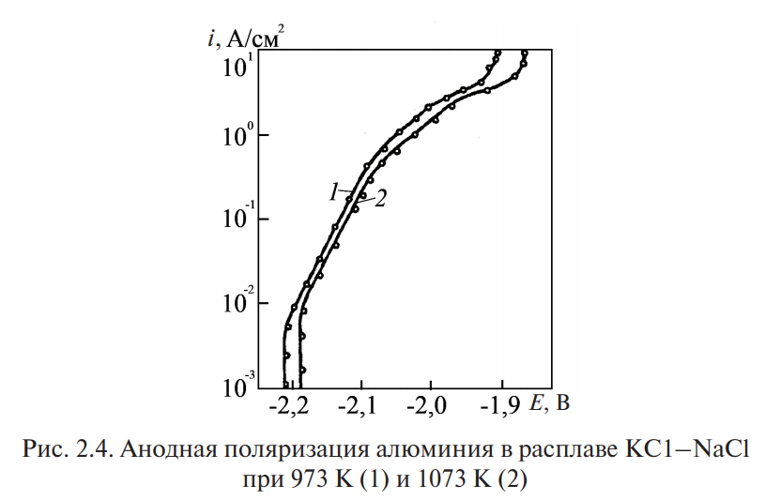
Кинетика анодных процессов
Экспериментальные значения потенциалов анода при плотностях тока порядка 10 А/см2 практически совпадают с расчетными.

Slide 9
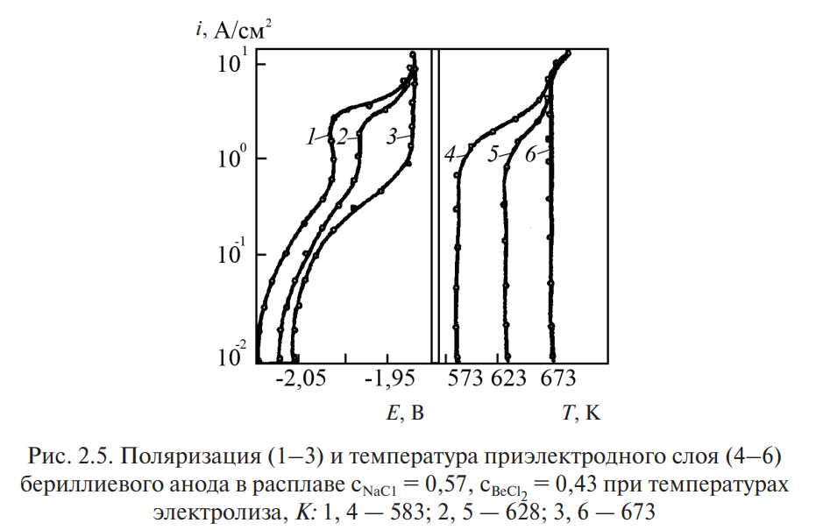
Кинетика анодных процессов

Slide 10
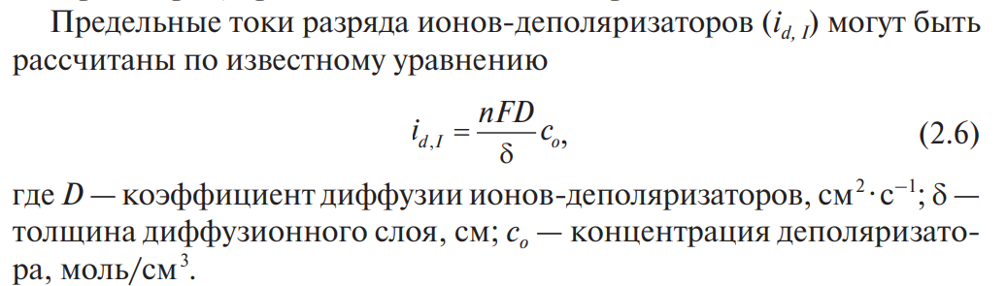
Кинетика катодных процессов
Поляризация жидкометаллических катодов в расплавленных солевых электролитах носит концентрационный характер и определяется диффузионными затруднениями как со стороны солевого расплава, так и со стороны сплава.

Slide 11
Кинетика катодных процессов
Диффузия:
Толщина диффузионного слоя в расплавленных электролитах без их принудительного перемешивания для твердых и жидких катодов находится в пределах (1–5)· 10–2 см, чаще всего (2±0,5)· 10–2 см. Коэффициент диффузии зависит от температуры, природы диффундирующего иона и солевого растворителя.

Slide 12
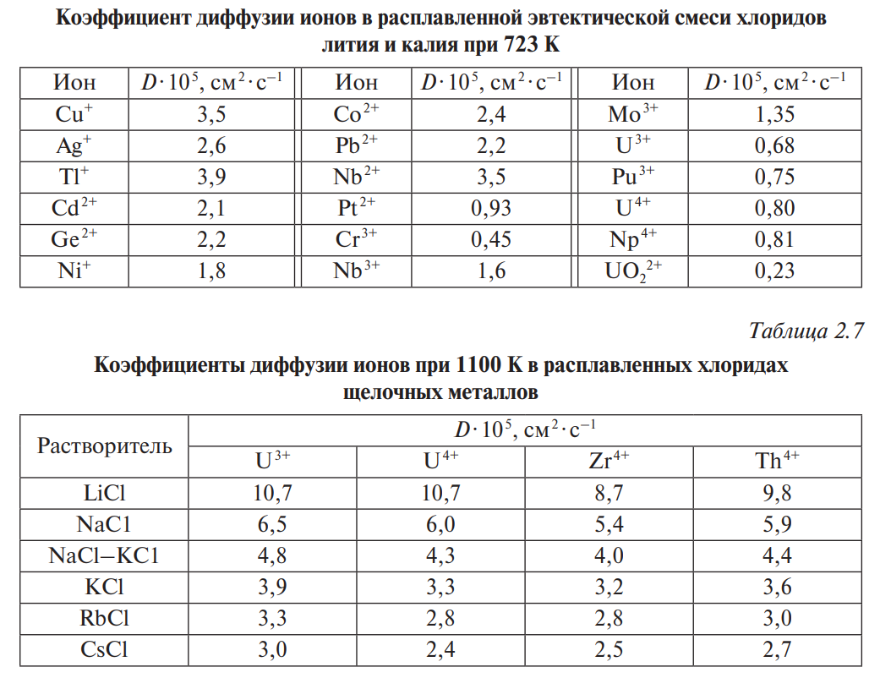
Кинетика катодных процессов

Slide 13
Перенапряжение
Особенность расплавов:
Наличие заметного перенапряжения при формировании зародышей твердых фаз на индифферентной подложке при электролизе солевых расплавов.
Различия раствор-расплав
Электродные процессы в расплавах осуществляются при высоких температурах. Это приводит к принципиально новым особенностям этих процессов. Так, на порядок более высокая электропроводность расплавленных солей по сравнению с водными растворами позволяет в 30–100 раз увеличить интенсивность протекания электрохимических процессов. Значительные токи обмена на границе раздела металл — расплавленная соль, обусловленные высокой концентрацией зарядов в двойном электрическом слое, сводят к минимуму величину электрохимической поляризации и существенно улучшают избирательность электродных процессов.

Slide 14
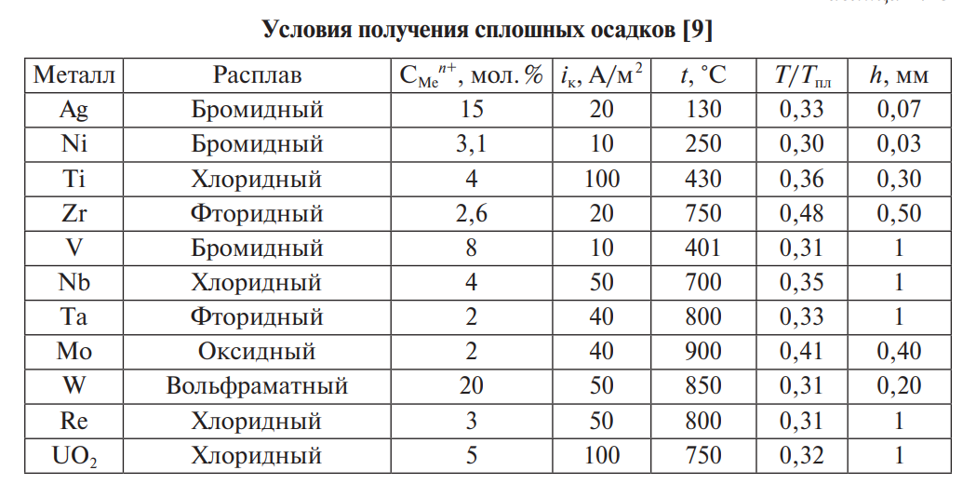
Перенапряжение

Slide 15
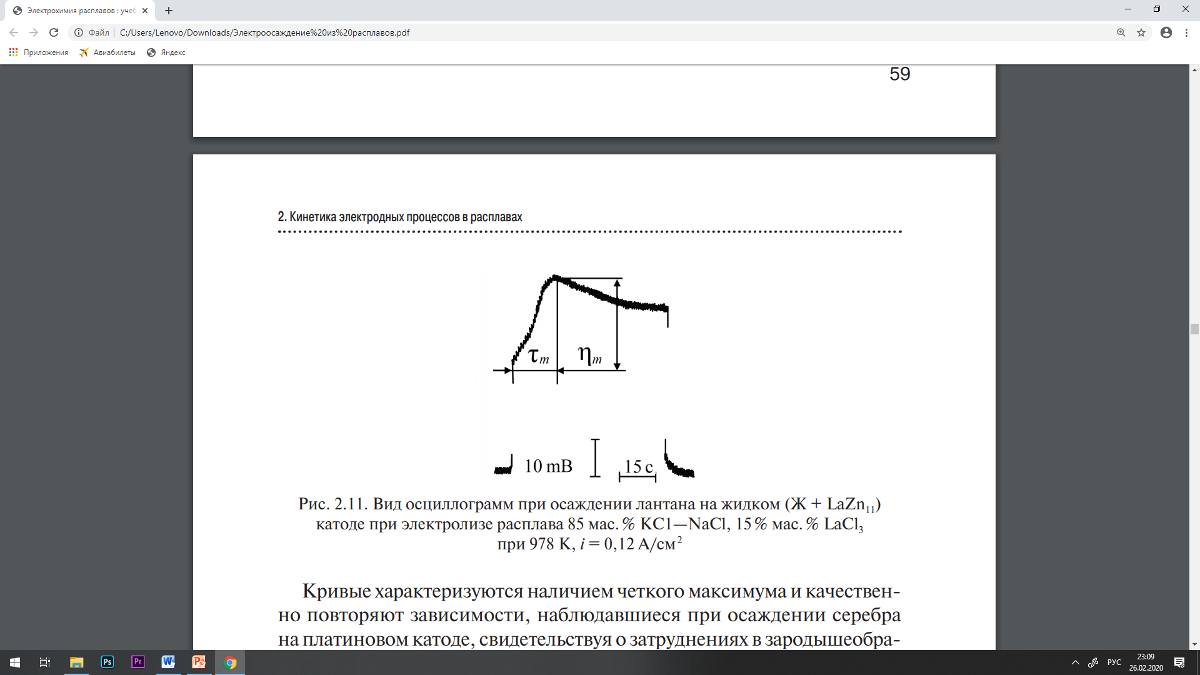
Перенапряжение
Кривые характеризуются наличием четкого максимума и качественно повторяют зависимости, наблюдавшиеся при осаждении серебра на платиновом катоде, свидетельствуя о затруднениях в зародышеобразовании. С включением тока создается пересыщение поверхностного слоя цинкового раствора атомами лантана (X) по сравнению с пределом растворимости его в цинке при температуре опыта (Хо)
Градиент концентраций обеспечивает отвод лантана в объем сплава за счет диффузии. Процесс не стабилизируется, не приводит к созданию определенных X и d в связи со специфичностью свойств пересыщенных растворов. Увеличение по мере пересыщения их вязкости ведет к уменьшению коэффициента диффузии, разрастанию диффузионного слоя. При постоянном токе это вызывает дальнейшее увеличение пересыщения, что отражается в продолжающемся нарастании потенциала катода.

Slide 16
Перенапряжение
В районе максимума Е(τ) кривой достигается пересыщение раствора, достаточное для зарождения на его поверхности фазы LaZnn. Поверхность катода при этом увеличивается, а концентрационное со стороны металла и, следовательно, общее перенапряжение — падают.
Величины максимального перенапряжения (ηm) и время его достижения (τm) определяли, как показано на рисунках. Увеличение катодной плотности тока и снижение температуры приводят к росту ηm, уменьше- 61 2.4. Перенапряжение кристаллизации твердых фаз на жидких катодах нию τт. Как и в случае зарождения твердой и жидкой фаз на твердом катоде, ηm связано с i логарифмической, а τт— степенной зависимостями.

Slide 17
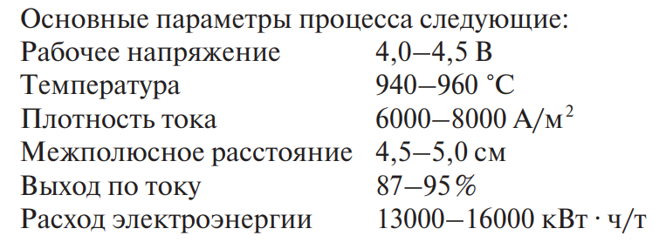
Алюминий
Сырье:
Na3AlF6 (криолит), Na5Al3F14 (хиолит), NaAlF4. Введение в криолит 20 мол.% Al2O3 снижает температуру его плавления с 1009 до 961°С.
Параметры:

Slide 18
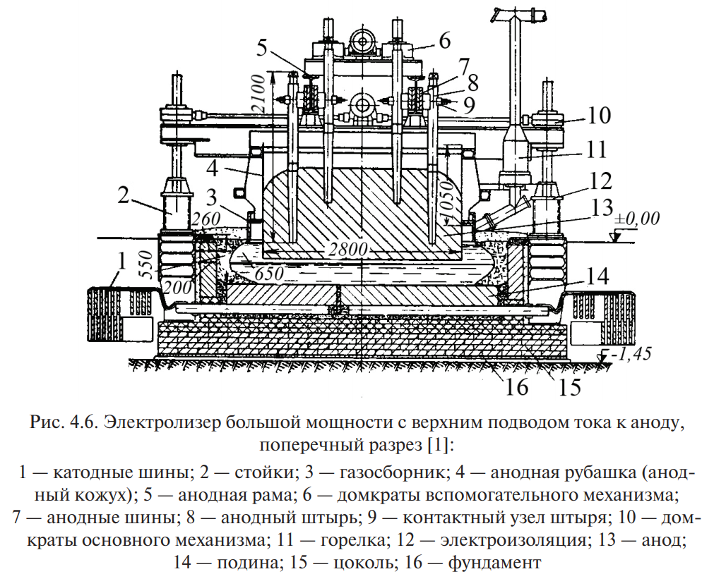
Алюминий

Slide 19
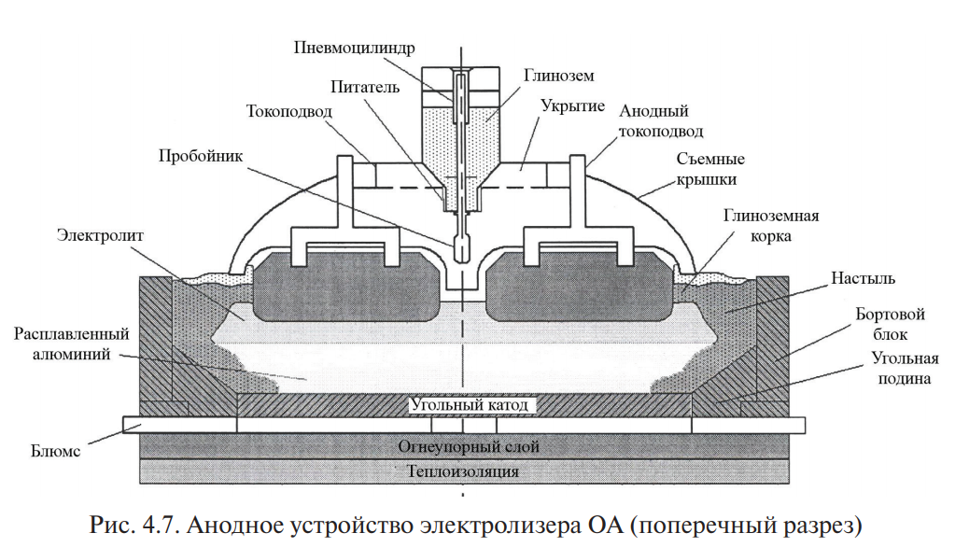
Алюминий

Slide 20
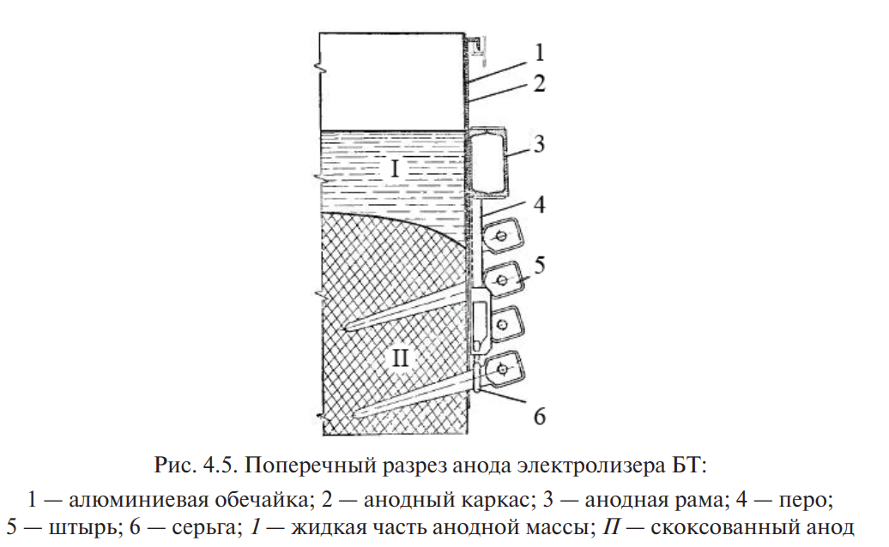
Алюминий

Slide 21
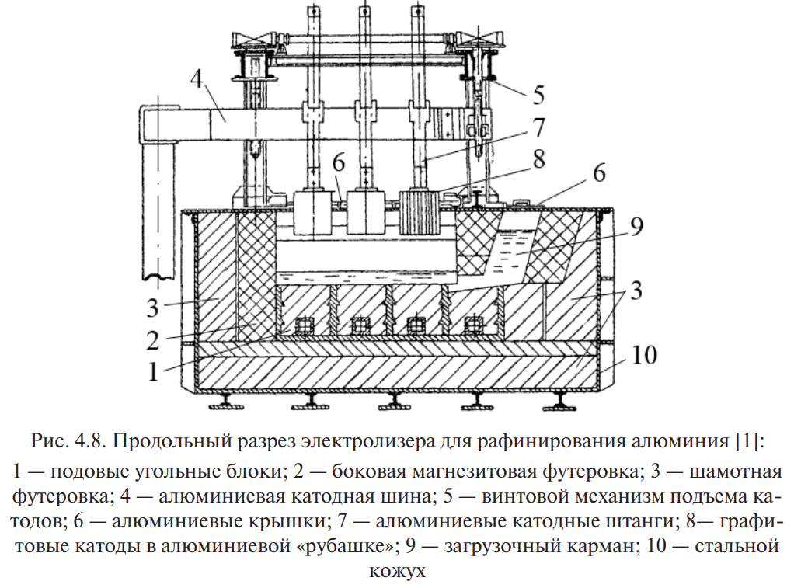
Алюминий

Slide 22
Алюминий
Продукт:
Алюминий, получаемый электролизом, имеет чистоту 99,0–99,85% (от А0 до А85). Металл большей чистоты (А95 до А999) получают электрорафинированием трехслойным методом. Верхний слой (чистый алюминий) имеет плотность 2,35 г/см3 и является катодом. Промежуточный слой — расплавленный электролит (смесь фторидов и хлоридов бария, кальция, натрия, алюминия) с плотностью 2,7 г/см3 . Нижний слой — анодный сплав чернового алюминия с медью (30–40 мас.%), плотностью выше 3,0 г/см3 . Соли бария в электролите и медь в анодном сплаве являются утяжелителями.

Slide 23
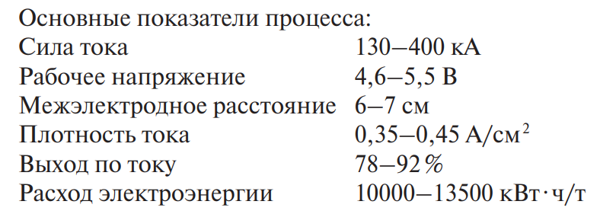
Магний
Сырье:
Основным компонентом электролитов для получения магния является MgCl2 либо его двойная соль КС1 ·MgCl2 (карналлит). Для снижения температуры плавления электролита, повышения его электропроводности и плотности вводят добавки КС1, NaCI, CaCl2 и BaCl2

Slide 24
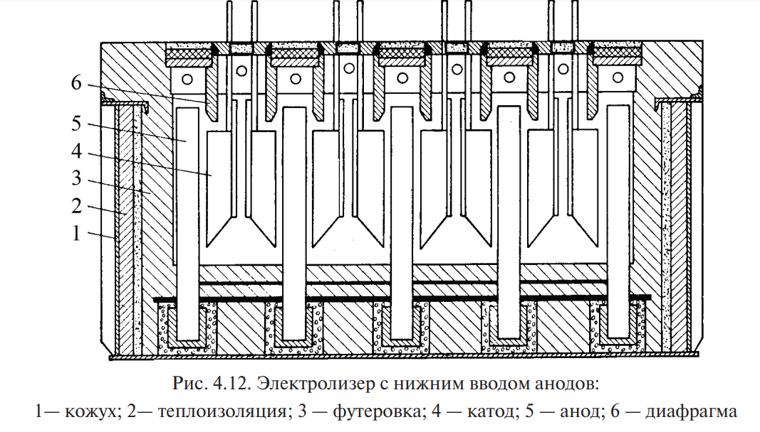
Магний

Slide 25
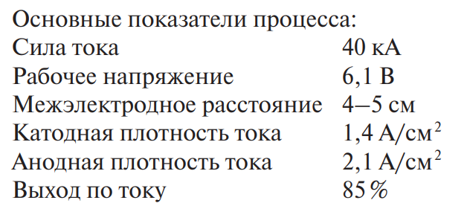
Литий
Сырье
Промышленное получение лития осуществляется электролизом эквимольного расплава KCl–LiCl

Slide 26
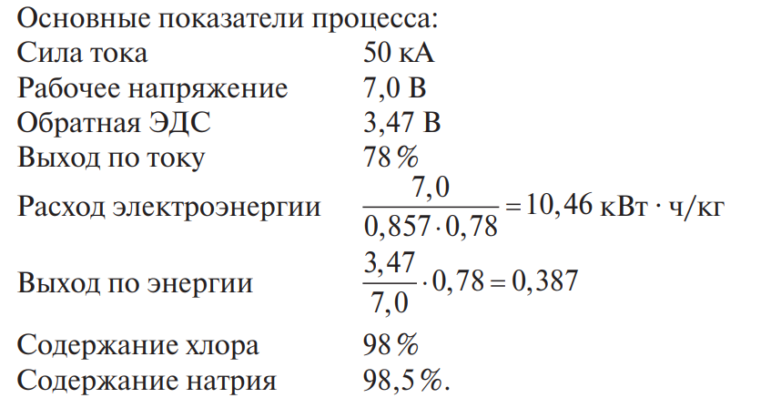
Натрий
Сырье:
Для электролитического получения натрия ранее использовали расплавы системы NaCl–CaCl2, эвтектика в которой содержит 48 мол.% NaCl и плавится при 505 °C.

Slide 27
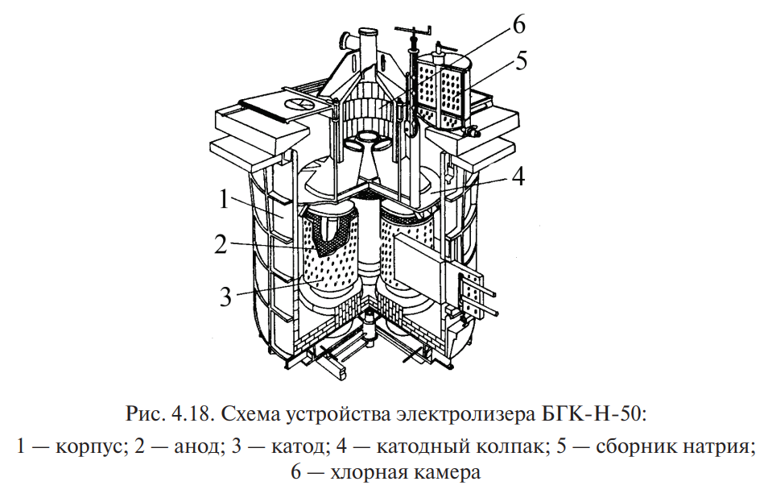
Натрий

